Slide 1
İNSAN VE ÇEVRE
Biyo-çeşitlilik
Tarık ÖLMEZ www.tarikolmez.com FEN atik Facebook Grubu

Slide 2
Bir bölgede yaşayan tüm canlıların sayı ve çeşitliliği ile oluşan
bütüne BİYOÇEŞİTLİLİK denir.
Tarık ÖLMEZ www.tarikolmez.com FEN atik Facebook Grubu

Slide 3
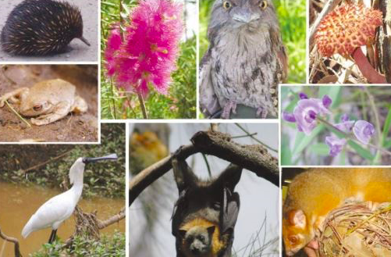
Biyo-çeşitlilik Faydaları
Tarık ÖLMEZ www.tarikolmez.com FEN atik Facebook Grubu

Slide 4
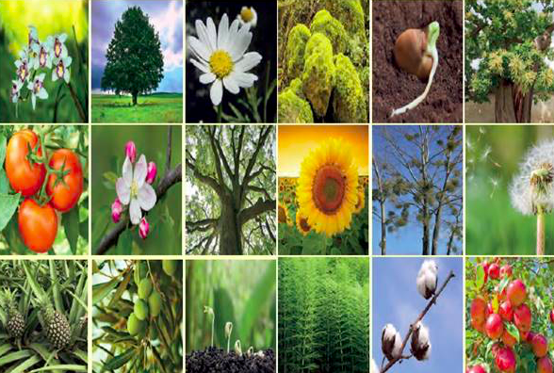
Bitki Çeşitliliğinin Faydaları
Bitkiler ;
havayı temizler, erozyonu önler, toprağa organik madde kazandırır, toprak yorgunluğunu giderir. Diğer canlılara barınma ve beslenme ortamı sağlayarak ekosisteme devamlılık kazandırırlar.
Tarık ÖLMEZ www.tarikolmez.com FEN atik Facebook Grubu

Slide 5
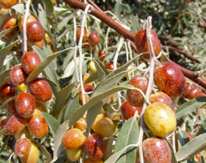
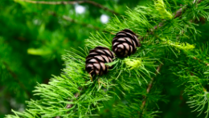
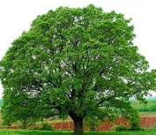
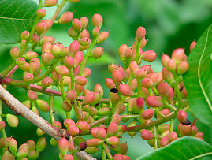
Ülkemize özgü olarak yetiştirilen çam, meşe, palamut, kavak, ardıç türü ağaçlar ormancılıkla ilgili fayda sağlar.
Acur, taflan, çitlenbik, iğde, göleviz, ahlat (yaban armudu), alıç, delice, idris, melengiç, hünnap, üvez, yonca, mürdümük gibi sebze ve meyveler tıp alanında fayda sağlar.
MEŞE
MELENGİÇ
İĞDE
ÇAM
Tarık ÖLMEZ www.tarikolmez.com FEN atik Facebook Grubu

Slide 6
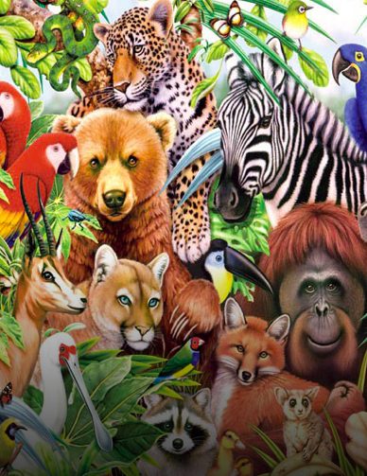
Hayvan Çeşitliliğinin Faydaları
İnsanlar, ilk çağlardan günümüze kadar hayvanları avlayarak, evcilleştirerek gıda kaynağı olarak, taşımacılıkta, giyimde ve tıpta kobay amaçlı kullanmışlardır.
Bazı böcekler, bitkilerin tozlaşmasını sağlayarak bitki yaşamının ve çeşitliliğinin sürmesini ve bu sayede ekosistemin sürekliliğini sağlar.
Tarık ÖLMEZ www.tarikolmez.com FEN atik Facebook Grubu

Slide 7
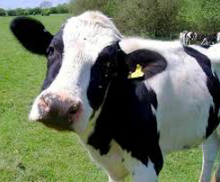
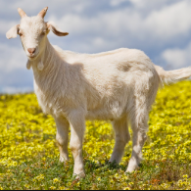
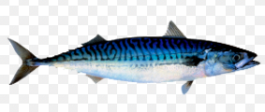
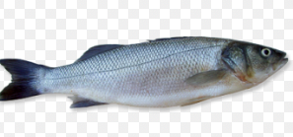
Ülkemizin çeşitli yerlerindeki doğal çevreye uyum sağlamış koyun, keçi, inek, sığır gibi türler hayvancılıkla ilgili fayda sağlar.
Ülkemize özgü olarak bulunan alabalık, kefal ve levrek türü balıklar balıkçılıkla ilgili fayda sağlar.
Keçi
İnek
Alabalık
Levrek
Tarık ÖLMEZ www.tarikolmez.com FEN atik Facebook Grubu

Slide 8
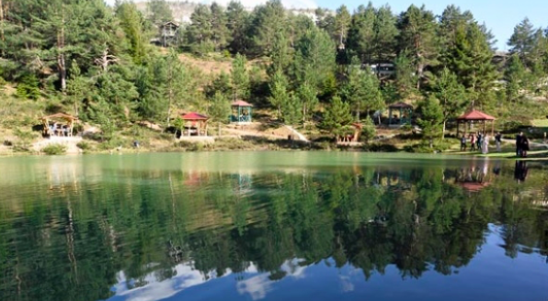
Ekosistem Çeşitliliğinin Faydaları
Doğaya dayalı turizme eko turizm denir. Eko turizm son yıllarda artan bir öneme sahiptir. Teknolojik ilerlemeler ve yaşam biçimine bağlı olarak stres altındaki insanlar, doğada kendini dinlendirmektedir. Milli parklara ve doğaya gidilerek stres atılmaktadır.
Tarık ÖLMEZ www.tarikolmez.com FEN atik Facebook Grubu

Slide 9
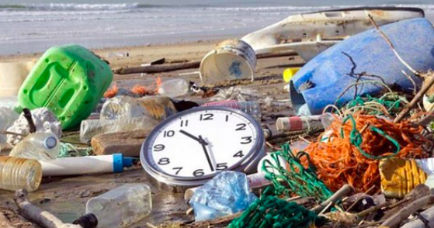
Biyo-çeşitliliği etkileyen faktörler;
-hava kirliliği
-su kirliliği
-toprak kirliliği
-bilinçsiz avlanma
-küresel ısınma
-nüfus artışı ve kentleşme
-aşırı ve bilinçsiz otlatma
-genetiği değiştirilmiş ürünler
-kimyasal ürünler
Tarık ÖLMEZ www.tarikolmez.com FEN atik Facebook Grubu

Slide 10
Biyoçeșitliliğin Korunması İçin Alınması Gereken Önlemler
1. İnsanlar biyoçeșitliliğin azalmasının getireceği sorunlar konusunda bilgilendirilmelidir. 2. Doğal yașam alanları ve doğal su kaynakları koruma altına alınmalıdır.
3. Așırı ve kontrolsüz avlanma, otlatma ve bitki toplama faaliyetlerinin yapılması engellenmelidir.
4. Organik tarım tercih edilmeli, insanlar bu konuda bilinçlendirilmelidir. 5. Nesli tükenme tehlikesiyle karșı karșıya kalan canlılar için tabiat parkları olușturulmalıdır.
6. Ormanlar tahrip edilmemelidir.
7. Tarım ilaçlarının, deterjanların ve kimyasal maddelerin kullanımı konusun-
da insanlar bilinçlendirilmelidir.
Tarık ÖLMEZ www.tarikolmez.com FEN atik Facebook Grubu

Slide 11
KONU İLE İLGİLİ VİDEOLAR
Biyolojik Çeşitlilik Sempozyum Filmi 2015
https://www.youtube.com/watch?v=P7dpYBiUywM
NESLİ TÜKENEN VE TÜKENMEKTE OLAN HAYVANLAR
https://www.youtube.com/watch?v=7srWx64Va1E
BİYO-ÇEŞİTLİLİĞİ KORUMA
https://www.youtube.com/watch?v=y1kdRv-23Cw
Dünya Gezegeni 16 Biyolojik Çeşitlilik ÇİZGİ FİLM
https://www.youtube.com/watch?v=os-shsIe7oM
Tarık ÖLMEZ www.tarikolmez.com FEN atik Facebook Grubu

